Slide 1
太极大药房崔家店数据分析
太极大药房崔家店数据分析

Slide 2
讲解人：
崔家店丁偲迪
联系电话：13678102922

Slide 3
Contents
大类品种销售分析
品种销售前十个分析
品种销售后十个分析

Slide 4
崔家店2015.8.1-8.31大类品种销售分析

Slide 5
从以上数据我们可以看到：
销售最多是药品类，而保健品和中药饮片类较次，说明我们平时没有联合用药，也没有积极去利用到保健和中药的搭配销售。
卖的最不好是日用品，因为我们只有云南白药牙膏，其次呢，日用品只有超市大型地点相对来说比 较好销售，除了某些大型知名系列中药品牌的东西我们比较好卖，一般走动趋势都比较小，然后呢，我们可以看到我们没有关注身边患有血压血糖的顾客，我们平时应多询问、关心他们，给他们免费检查，争取顾客能消费我们的医疗器械类。
。

Slide 6
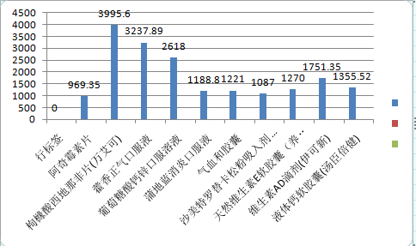
崔家店8.1-8.31品种销售前十个分析

Slide 7
从以上数据我们可以看出：
1、销售最好的第一个是万艾可，首先在这个社会是男女都需求的，也能满足双方幸福的，也是补肾类的速效药，速度效果都很明显。所以销售起来比较容易。了解产品的也很多。
2、销售第二个最好的就是我们集团公司的藿香正气液了，也是夏天最常备用的清热解暑药，夏天出门在外都必然随身携带。
3、销售比较差的就是消炎药阿奇霉素了，主要是不经常搭配消炎药，一 般感冒比较严重或者有炎症类似的支气管炎，只要顾客不过敏，我们都能联合搭配出去。也能更好的销售消炎药类似的药。
。

Slide 8
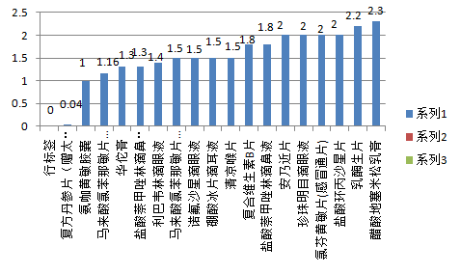
崔家店8.1-8.31品种销售后十个分析

Slide 9
从以上数据我们可以分析到以下三个问题：
1、销售都在一元以内的都是可拆零药，顾客觉得买太多吃不完就买一点激素内西药便可以解决问题，一般都是老年人在购买此类药物。
2、拆零药物实惠又效果好。
3、既方便又容易携带。

Slide 10
总结
总之，要想让药店在激烈的市场竞争中立于不败之地，并能发展壮大，提高药店的盈利水平，决不仅仅是销售高利润产品所能做到的，还必须有效提高门店店员的基本素质和专业知识水平，并在合理推荐药品的技巧上下工夫，做好销售年终工作总结，锁定稳定的客源，发展新的客源，才能让企业象滚雪球一样越做越大。

